Slide 1
বিপ্লব কুমার রায়
পরিচিতি
সহকারী শিক্ষক(কম্পিউটার)
আগদিয়া শিমুলিয়া মাধ্যমিক বিদ্যালয়
নড়াইল সদর, নড়াইল

Slide 2
পাঠ পরিচিতি
বিষয় : কম্পিউটার শিক্ষা
শ্রেণি : নবম
পাঠ : কম্পিউটার হার্ডওয়্যার

Slide 3
শিখন ফল
হার্ডওয়্যার সম্পর্কে বলতে পারবে।
কী-বোর্ড সম্পর্কে ব্যাখ্যা করতে পারবে।
মাদারবোর্ড সম্পর্কে বর্ণনা করতে পারবে।
মাউসের ব্যবহার বলতে পারবে।

Slide 4
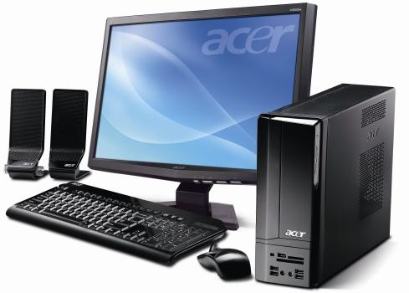

Slide 5

কম্পিউটারের যাহা দেখা যায়, স্পর্শ করা যায় তাকে কী বলে?
হার্ডওয়্যার

Slide 6
পাঠ শিরোনাম
কম্পিউটার হার্ডওয়্যার

Slide 7
পাঠ সম্পর্কিত ভিডিও

Slide 8
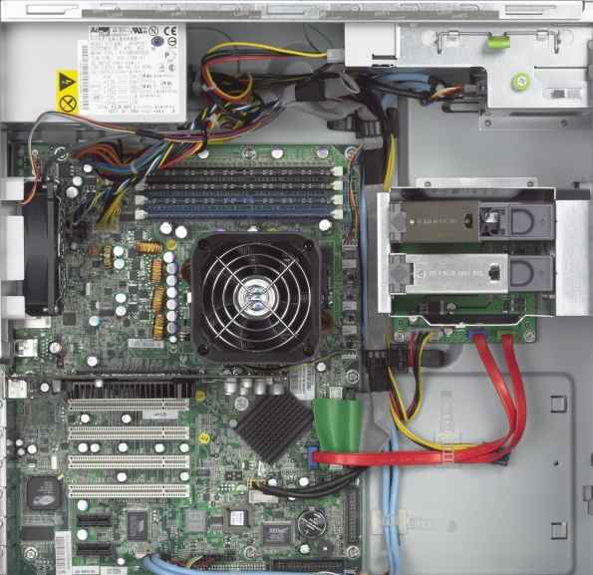
মাদারবোর্ড
সিডি রম
পাওয়ার সাপ্লাই
হার্ডডিস্ক
স্লটার
কুলিং ফ্যান

Slide 9
জোড়ায় কাজ
কয়েকটি হার্ডওয়্যারের নাম লিখ।

Slide 10
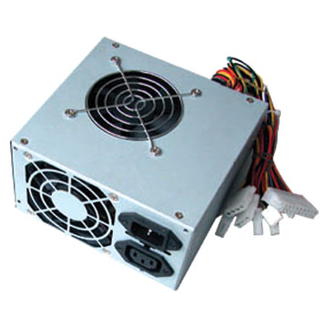
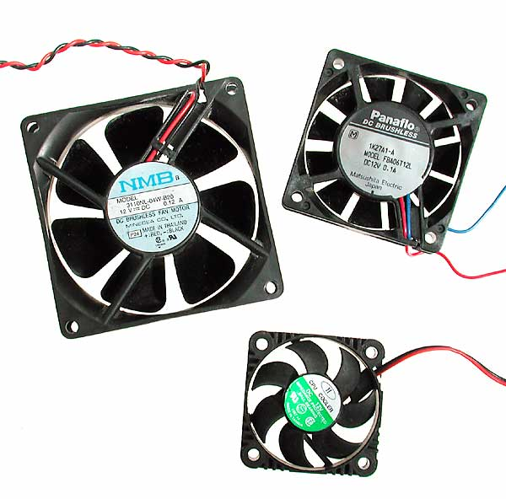
পাওয়ার সাপ্লাই এবং কুলিং ফ্যান

Slide 11
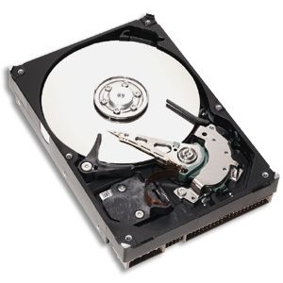
হার্ডডিস্ক

Slide 12
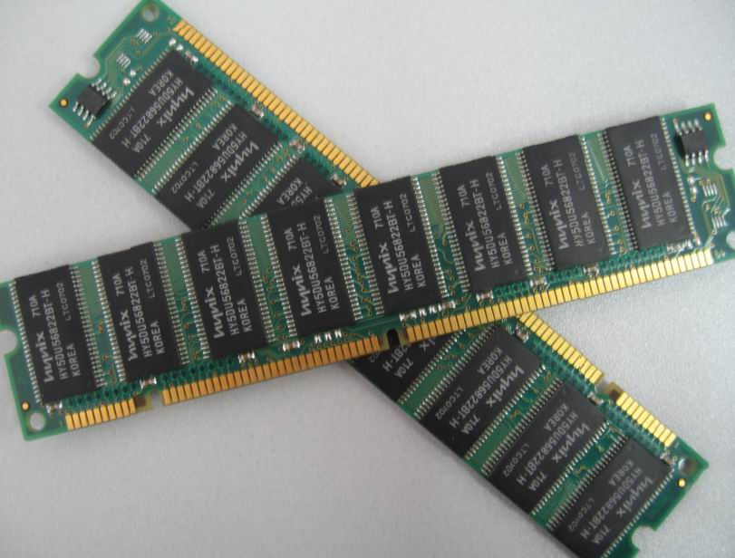
র‌্যাম

Slide 13
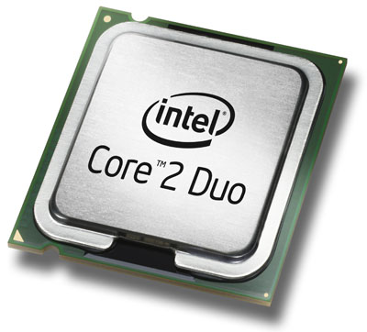
মাইক্রোপ্রসেসর

Slide 14
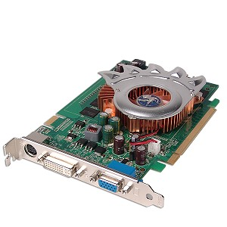
ভিজিএ কার্ড

Slide 15
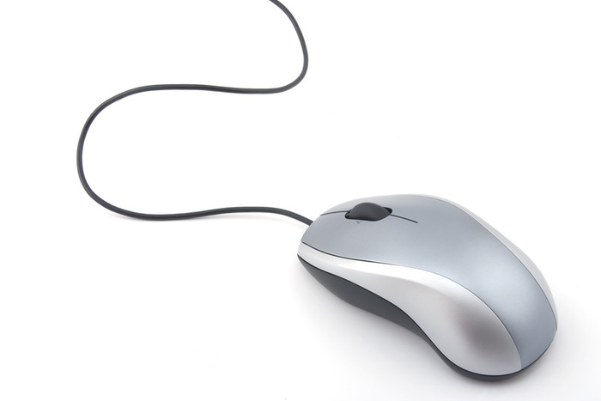
মাউস

Slide 16
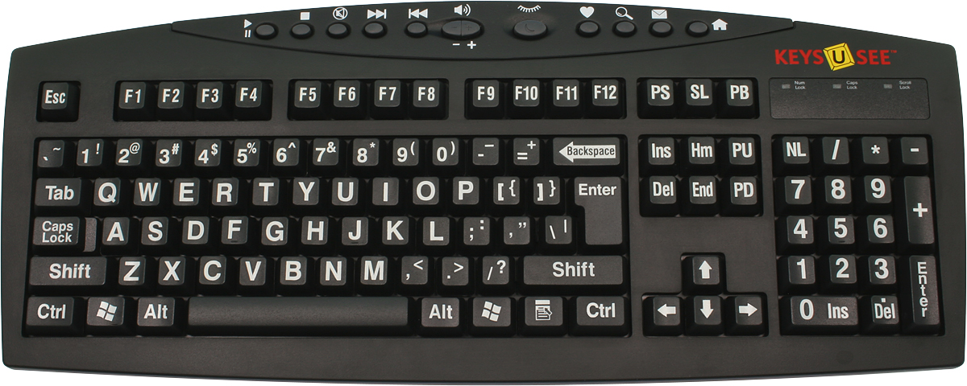
কী-বোর্ড
ফাংশন কী
টেক্সট কী
নিউমেরিক কী
স্পেস বার

Slide 17
দলীয় কাজ
টেক্সট-কীগুলোর কার্যাবলী বর্ণনা কর।

Slide 18
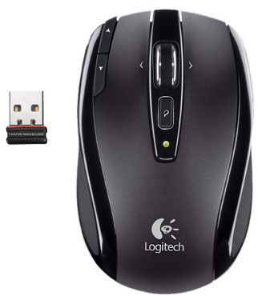
নিচের ডিভাইসটির গুরুত্ব ব্যাখ্যা কর।

Slide 19
মূল্যায়ন
নিচের ডিভাইসটির কাজ কী?

Slide 20
নিচের ডিভাইসটির নাম ও কাজ কী?

Slide 21
বাড়ির কাজ
প্রশ্নঃ দুটি হার্ডওয়্যারের নামসহ
কার্যাবলি বর্ণনা কর।

Slide 22

ধন্যবাদ

